Slide 1
Аспирантура КузГТУ
Центр научной карьеры и подготовки кадров высшей квалификации
ауд. 1238, 1240, тел. +7 (3842) 39-69-90

Slide 2
Структура программы аспирантуры
 | Наименование компонентов программы аспирантуры (адъюнктуры) и их составляющих
1 | Научный компонент
1.1 | Научная деятельность, направленная на подготовку диссертации к защите
1.2 | Подготовка публикаций и (или) заявок на патенты на изобретения, полезные модели, промышленные образцы, селекционные достижения, свидетельства о государственной регистрации программ для электронных вычислительных машин, баз данных, топологий интегральных микросхем, предусмотренных абзацем четвертым пункта 5 федеральных государственных требований
1.3 | Промежуточная аттестация по этапам выполнения научного исследования
2 | Образовательный компонент
2.1 | Дисциплины (модули), в том числе элективные, факультативные дисциплины (модули) (в случае включения их в программу аспирантуры (адъюнктуры) и (или) направленные на подготовку к сдаче кандидатских экзаменов)
2.2 | Практика
2.3 | Промежуточная аттестация по дисциплинам (модулям) и практике
3 | Итоговая аттестация

Slide 3
Индивидуальный план аспиранта
СРОКИ:
Черновой вариант предварительно передается в ЦНКиПКВК на проверку в бумажном или электронном виде – до 16.09.2024
После проверки подписывается аспирантом и научным руководителем и оригинал передается в ЦНКиПКВК (ауд.1240) – до 22.09.2024
ЗАПОЛНЕНИЕ:
План работы заполняется аспирантом, совместно
с научным руководителем на все годы обучения.
Листы аттестации заполняются по итогам каждого года обучения,
подписываются, оригиналы передаются в ЦНКиПКВК
Сайт КузГТУ → Аспиранту → Сайт подразделения → Объявление аспирантам
https://science.kuzstu.ru/individualnyj-plan-raboty-aspiranta/

Slide 4
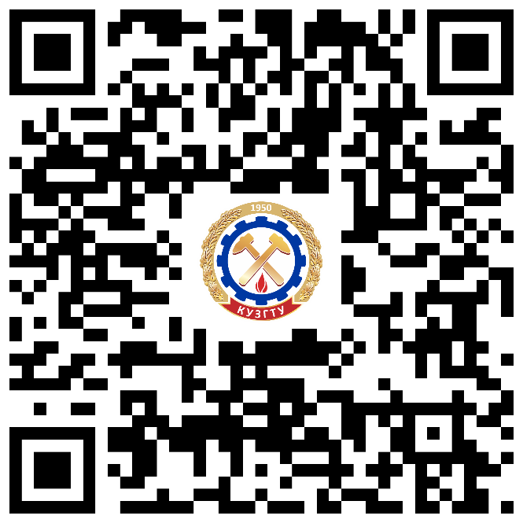
Индивидуальный план аспиранта
Пояснительная записка по выбору темы НКР
Заполняется аспирантом согласно
теме исследования
Образовательный компонент
Заполняется аспирантом согласно
учебного плана аспиранта
Научный компонент
Заполняется аспирантом совместно с научным руководителем
Научный руководитель назначается приказом ректора до 30.09.2024

Slide 5
Учебный план аспиранта
Учебные планы

Slide 6
Кандидатские экзамены
Кандидатский минимум :
История и философия науки - экзамен сдается в рамках сессии 2 семестра 1 года обучения
Условие допуска: отсутствие академической задолженности,
предоставление реферата, предварительно согласованного с научным руководителем.
Темы предоставляет преподаватель, обеспечивающий реализацию дисциплины
Иностранный язык – экзамен сдается в рамках сессии 2 семестра 1 года обучения
Условие допуска: отсутствие академической задолженности,
подготовка аннотированного перевода текста (монографии или статей)
по специальности объемом не менее 600 тыс. печ. знаков
Специальность – экзамен сдается в рамках сессии 2 семестра 3 курса (4 курса)
Условие допуска: отсутствие академической задолженности, принимается в соответствии
с программой экзамена.

Slide 7
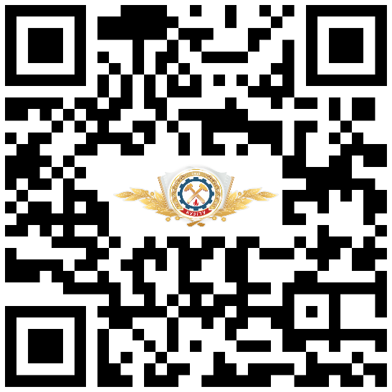
Стипендии Президента РФ для аспирантов
КРИТЕРИИ ОЦЕНКИ ЗАЯВОК:
РАЗМЕР СТИПЕНДИИ:
75 000 руб. ежемесячно на срок от 1 года до 4 лет.
1. Оценка планируемого научного исследования.
2. Достижения аспиранта (адъюнкта) и его участие в научной (научно-исследовательской) деятельности.
Обращаться в ЦНКиПКВК
3. Достижения научного руководителя и его результативность при руководстве аспирантами.

Slide 8
Стипендия Президента РФ для обучения за рубежом
НАЗНАЧАЕТСЯ:
1. Знание иностранного языка.
Наличие выдающихся успехов
в обучении и научных исследованиях.
3. Наличие Вуза, готового принять на обучение.
Стипендия включает в себя расходы на обучение, оформление визы, проезд до места обучения и обратно, проживание, медицинскую страховку, оплату местного транспорта

Slide 9
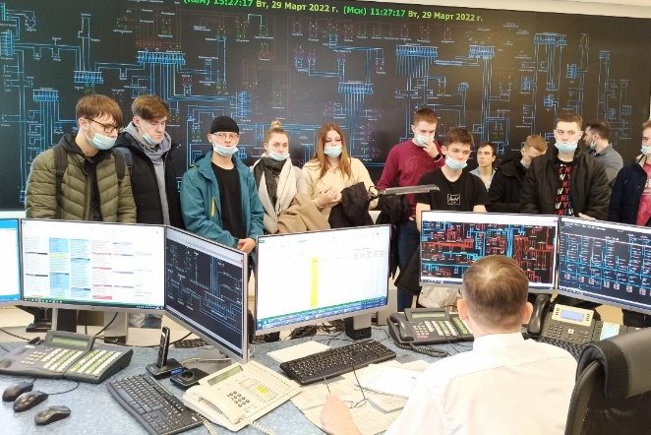
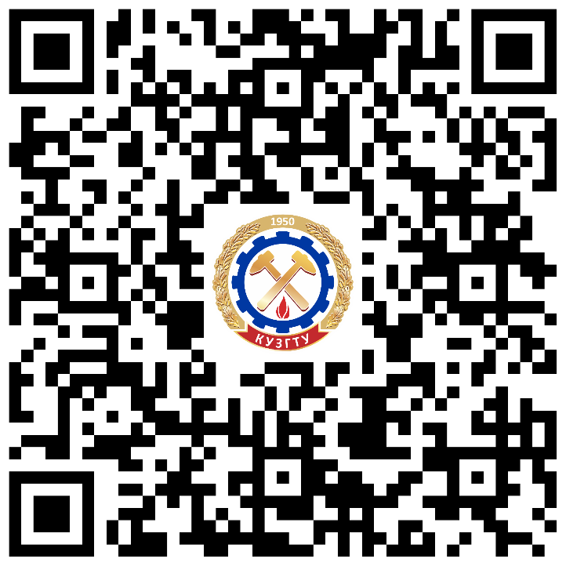
Научные проекты: учись и зарабатывай
Участие в грантовых и хоздоговорных темах совместно с преподавателями
Научно-исследовательская лаборатория цифровой трансформации предприятий минерально-сырьевого комплекса (ГИ)
Научно-исследовательская лаборатория катализа и преобразования углеродосодержащих материалов с получением полезных продуктов (ИЭ)
Лаборатория модернизации, развития и реинжиниринга электронных устройств автоматики для предприятий ТЭК (ИЭ)
Научный центр «Цифровые технологии» (ИИТМА)
Научно-инновационный центр космических технологий и др. (ИИТМА)
Средняя заработная плата обучающегося – 25 тыс. руб.
Обращаться в ЦОиС НИОКТР
2. Разрабатывай собственный проект и подавай заявки на получение гранта
Гранты Российского научного фонда, Фонда содействия инновациям;
Гранты отраслевых компаний;
Гранты Росмолодежи (возможность получить до 1 млн руб.);
Гранты институтов КузГТУ (возможность получить от 15 тыс. руб.).

Slide 10
Участие в международных и всероссийских конференциях и конкурсах
Научные конференции КузГТУ
Научные конференции (внешние)

Slide 11
Аттестация
Промежуточная
Является обязательной
Отсутствие пропусков посещения занятий
Выполнение требований преподавателя для допуска к сдаче зачета/экзамена
Выполнение научной деятельности, направленной на подготовку диссертации к защите
Подготовка публикаций и (или) заявок на патенты и свидетельства, предусмотренных федеральными государственными требованиями
Проводится по итогам каждого семестра
Итоговая
Является обязательной
Отсутствие академической задолженности по итогам промежуточных аттестаций
Проводится в последнем семестре последнего курса
Выполнение научного исследования
Наличие публикаций в рецензируемых изданиях (ВАК (К1, К2), МБД): по педагогическим и экономическим отраслям науки – не менее 3 по физико-математическим и химическим отраслям науки – не менее 2 по остальным отраслям науки – не менее 2
Не позднее, чем за два месяца до начала итоговой аттестации на открытом заседании выпускающей кафедры заслушиваются результаты подготовленной аспирантом диссертационной работы.
Итоговая аттестация проводится на заседании аттестационной комиссии согласно расписанию ИА.
Не позднее чем за один месяц до итоговой аттестации аспирант предоставляет в аттестационную комиссию личное заявление на имя ректора о принятии диссертации к обсуждению на ИА.

Slide 12
Порядок выполнения научного исследования
Определение актуальной темы исследования ( совместно с научным руководителем)
Постановка целей, задач исследования
Определение объекта, предмета исследования
Выбор методологии для проведения исследования
Разработка плана работ
Поиск и анализ литературных источников
Разработка плана проведения экспериментальной части исследования
Организация экспериментальной работы
Оформление текста, результатов исследования
Апробация диссертации на конференциях, внедрение в практику
Предварительная защита диссертации на заседании кафедры
Исправление замечаний, доработка текста
Защита диссертационной работы в рамках итоговой аттестации

Slide 13
Возможности
Доступ к научно-технической библиотеке КузГТУ
Доступ к научным лабораториям КузГТУ
Государственная академическая стипендия (для аспирантов, обучающихся на бюджете)
Гранты для аспирантов (для обучающихся на контрактной основе)
Командировки по представлению диссертации
Апробация диссертации на конференциях
Тиражирование диссертации в типографии КузГТУ
Статус постдокторанта ( распространяется на аспирантов и молодых ученых,
защитившихся не более 3 лет назад). Возможность надбавки к заработной плате, повышение квалификации, работа с наставником до 3 лет. Обязательство - подготовка докторской диссертации, работа в КузГТУ сроком не менее 3 лет.

Slide 14
Воинский учет аспирантов
Воинский учет - это составная часть воинской обязанности граждан.
В КузГТУ воинский учет ведется в соответствии с требованиями действующего законодательства
Кому:
Всем аспирантам мужского пола 1 года обучения
Когда:
В срок с 16.09.2024 г. до 30.09.2024 г.
Куда: Второй отдел, 6 корпус, ауд. 6106
ул. Дзержинского, 9Б,
Мокрова Марина Анатольевна
Документы:
С собой приписное свидетельство или военный билет
В обязательном порядке оперативно сообщать об изменении семейного положения, состава семьи, паспорта, адреса места жительства, телефона, военного документа

Slide 15
Организационные моменты
Пропуск в КузГТУ :
оформить пропуск в ауд. 0326,0324
(Центр информационных технологий)
Распределение по группам:
портал, приказ о распределении
Объявления аспирантам
Бухгалтерия:
для получении стипендии
необходимо принести реквизиты счета, ауд.1133а, стипендиальная группа
Студенческий билет и зачетная книжка:
получение в дирекции института
Расписание

Slide 16
Наиболее часто задаваемые вопросы
В каких числах начисляется стипендия?
С 25-5 число каждого месяца. По любым вопросам, связанным со стипендией обращаться в стипендиальную группу бухгалтерии, ауд.1133 а.
Получают ли аспиранты ПГАС?
Аспиранты не могут получать повышенную государственную академическую стипендию.
Каким образом взять академический отпуск?
Академический отпуск предоставляется по личному заявлению дирекцией института.
Есть ли необходимость посещать занятия, согласно расписанию?
Посещение занятий является одним из условий допуска к сессии.
Как получить справку об обучении и справку о сданных кандидатских экзаменах?
Справку возможно подучить в течении 10 рабочих дней после обращения в ЦНКи ПКВК, ауд.1240

Slide 17
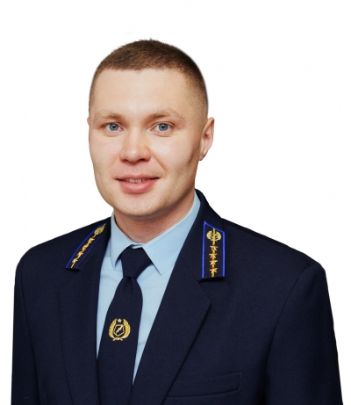
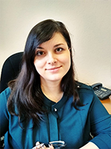
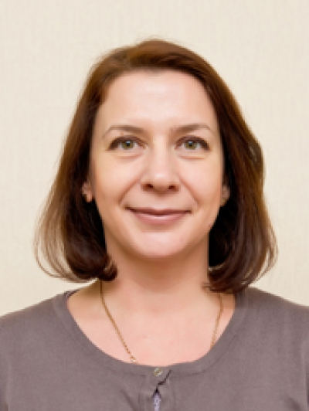
Заместитель проректора по НР и МС-
начальник НИУ
Беляевский Р.В.
brv.egpp@kuzstu.ru
Главный специалист
ЦНК и ПКВК
Тиунова Н.В.
tnv.pmahp@kuzstu.ru
Руководитель
ЦНК и ПКВК
Шадрина Ю.И.
shadrinaji@kuzstu.ru
СПАСИБО ЗА ВНИМАНИЕ!
Центр научной карьеры и подготовки кадров высшей квалификации КузГТУ ауд. 1238, 1240 тел. +7 (3842) 39-69-90,39-63-46

